Slide 1
SISTEMAS DE
BASES DE DATOS
TIGC1018
UNIDAD 2
Modelo LÓGICO

Slide 2
Diseño de una Base de Datos
3 pasos importantes:
  Análisis de Requerimientos
  Diseño Conceptual:
  Diseño Lógico, físico:
Modelo de Datos
Se identifican los datos y sus restricciones.
Se crean: Tablas, relaciones y restricciones.
Se escriben Procedimientos y Triggers.
Notes:
diseño conceptual basado en los requerimientos de usuario
Independeinte del DBMS software, software, appligaciones progamas lenguajes de progrmación, hardware
diseño logico(normalizacion), físico, seguridades(donde se almacena).-

Slide 3
CONTENIDO
Tablas, Columnas, Filas y Campos (Primera Forma Normal)
Definición de PK y FK
Conversión de Entidades del Modelo Conceptual.
Conversión de Relaciones:
    1:1
    1:M
    M:M
Conversión de Relaciones Especiales:
    Supertipo – subtipo
    Dependencia
    Recursiva

Slide 4
MODELO LÓGICO
El modelo lógico es el refinamiento del Modelo Conceptual.
Aquí se reducen y/o aumentan entidades y solo quedan aquellas que van a ser diseñadas como tablas de la Base de Datos.
supervisa
EMPLEADO
PK | idEmpleado (int)
 | Nombre (char(30))
 | Dirección (char(30))
 | Teléfono (int)
FK | idSupervisor(int)
FK | idDepartamento (int)
 | fechaTrabaja (date)
fechaTrabaja
EMPLEADO
idEmpleado (pk)
Nombre
Dirección
Teléfono
DEPARTAMENTO
PK | idDepartamento (int)
 | Nombre (char(30))
idDepartamento(pk)
Nombre
DEPARTAMENTO
trabaja

Slide 5
TRANSFORMACIÓN DEL MC AL ML
Se transforman en tablas todos los tipos de entidades, atributos relaciones que aparecen en el Modelo Conceptual
Las claves primarias se mantienen
Fusión de Tablas, creación de tablas, eliminación de relaciones, etc
Normalización: Se normaliza el esquema resultante

Slide 6
CONVERSIÓN DE ENTIDADES DEL MC
Cada entidad del modelo conceptual se transforma directamente en una tabla.
Los atributos de la entidad pasan a ser automáticamente las columnas de la tabla..
idCliente
Nombre
Entidad
Tabla
CLIENTE
PK | idCliente (int)
 | Nombre (char(30))
 | Dirección (char(30))
 | Teléfono (int)
Atributos
Columnas
CLIENTE
Dirección
Teléfono

Slide 7
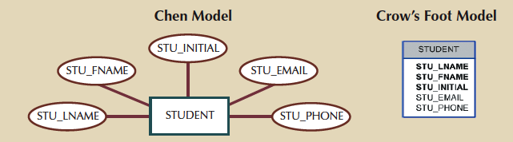
Chen y Crow’s Foot – Atributos
Notes:
Atributos obligatorio con NEGRITA
Atirbutos opcionales normales

Slide 8
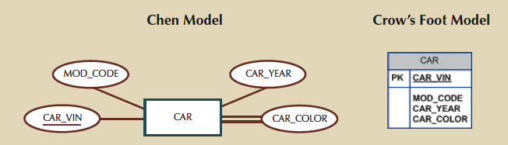
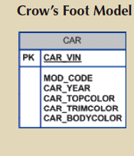
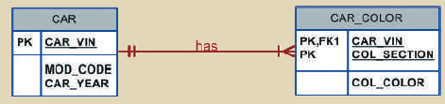
Atributos multivaluados
a)
b)
Notes:
No se pueden mantener los multivaluados, ya que en ERDBMS debe existir un solo valor

Slide 9

TIPOS DE CLAVES
Una clave es una o más columnas de una tabla que identifica una fila.
Una clave única identifica una sola fila, una no única identifica a varias filas.
Una clave compuesta es una clave que contiene dos o más atributos.
Una tabla tiene una clave primaria única y puede tener claves únicas adicionales llamadas claves candidatas.

Slide 10

Integridad de la entidad - CLAVE PRIMARIA
Es usada para:
Representar la tabla en las relaciones.
Organizar el almacenamiento de tabla.
Generar índices.

Slide 11


Interidad Referencial — FOREIGN KEY
Una clave foránea es una referencia a una clave en otra tabla.
Las claves foráneas no necesitan ser claves únicas en la tabla donde están.
  Pero sí deben ser únicas a donde están referenciadas.

Slide 12
Crow’s Foot Model – PK’s FK’s
EMPLEADO
PK | idEmpleado
 | Nombre
 | Dirección
 | Teléfono
FK | idDepartamento
DEPARTAMENTO
PK | idDepartamento
 | Nombre
 | Descripción
trabaja

Slide 13
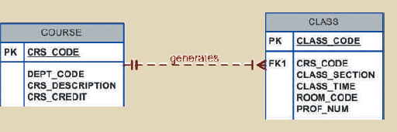
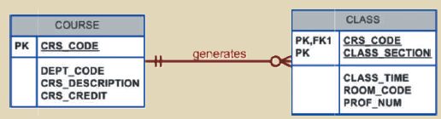
Relacion de Dependencia - Débiles y Fuertes
Débil
Fuerte
Notes:
relación débil .- la fk de la tabla padre no es parte de la pk de la hija
relación fuerte.- la fk de la padre es parte de la pk de la tabla relacionada

Slide 14
CONVERSIÓN DE RELACIONES
Cardinalidad de M:M
La relación de un modelo conceptual se transforma directamente en una tabla.
Los campos de esta tabla son las claves primarias de todas las entidades que participen en la relación más todos aquellos atributos que pudiera tener la relación
Relación
Tabla
fechaFinRenta
fechaInicioRenta
PROPIEDAD
PK | idPropiedad (int)
 | Nombre (char(30))
 | Dirección (char(30))
 | Renta (int)
Rentar
PK | idRenta (int)
PK,FK | idCliente (int)
PK,FK | idPropiedad (int)
 | fechaInicioRenta (date)
 | FechaFinRenta (date)
CLIENTE
PROPIEDAD
idCliente
Nombre
idPropiedad
Nombre
Direccion
Renta
Rentar
CLIENTE
PK | idCliente (int)
 | Nombre (char(30))

Slide 15
FUSIÓN DE TABLAS: Simplificación del ML
El número de tablas que componen la DB debe mantenerse en el mínimo posible.
Esto es aplicable a las relaciones binarias con cardinalidad uno a uno.
Las tablas con un único atributo se pueden eliminar.

Slide 16
RELACIONES 1:1
Si una de las entidades que participa en la relación posee cardinalidad (0,1), mientras que en la otra es (1,1), conviene propagar la clave de la entidad de cardinalidad (1,1) a la tabla resultante de la entidad de cardinalidades (0,1) .
CLIENTE
idCliente (pk)
Nombre
Dirección
Teléfono
PREFERENCIA
id_pref (pk)
tipoPref
maxRent
establece
CLIENTE
PK | idCLIENTE (int)
 | Nombre (char(30))
 | Direccion (char(50))
 | Telefono (int)
PREFERENCIA
PK | id_pref (int)
 | tipoPref(char(30))
 | maxRent(int)
FK | idCliente
idCliente= idCliente
Notes:
el fk debe ser obligatorio
(parecido a una relación de dependencia, sin embargo no lo es porque la FK NO ES PK a la vez)

Slide 17
RELACIONES 1:1
-Cuando las participaciones de una relación binaria es parcial, ej:
Se decide cuál es la clase PADRE e HIJA, y la PK se copia del PADRE al HIJO
CARRO
EMPLEADO
matricula (pk)
marca
usa
cedula (pk)
nombre
CARRO
PK | matricula (char(10))
 | marca (char(30))
EMPLEADO
PK | cedula (char(10))
 | nombre (char(30))
FK | matricula (char(10))
idEmpleado= idEmpleado

Slide 18
RELACIONES 1:1
En el caso de que ambas entidades presenten cardinalidades (1,1), se puede unificar ambas entidades en una sola tabla.
Se elige como PK a cualquiera de las entidades originales
cedula
Nombre
Apellido
EQUIPO
PRESIDENTE
codigo
Nombre
añoFundacion
tiene
EQUIPO
PK | Codigo (int) Nombre (char(30)) anoFundacion (int) cedula_presi (int) nombre_presi (char(30)) apellido_presi (char(30)) codigo_presi (int)
Notes:
Se considera revisar el modelo

Slide 19
RELACIONES 1:M
La entidad que posee la cardinalidad de 1 es considerada como entidad Padre
La entidad que posee la cardinalidad de M es considerada como entidad Hijo
Se copia la PK de la tabla Padre a la tabla Hija como FK
Asi mismo, si la relación tuviera atributos propios, también pasarían a la tabla que representa la entidad con cardinalidad “varios”.

Slide 20
RELACIONES 1:M
EMPLEADO
idEmpleado (pk)
Nombre
Dirección
Teléfono
idDepartamento(pk)
Nombre
DEPARTAMENTO
trabaja
EMPLEADO
PK | idEmpleado (int)
 | Nombre (char(30))
 | Direccion (char(50))
 | Telefono (int)
FK | idDepartamento (int)
DEPARTAMENTO
PK | idDepartamento (int)
 | Nombre (char(30))
idDepartamento= idDepartamento

Slide 21
RELACIONES 1:M
horaReservacion
fechaReservacion
USUARIO
idReservacion(pk)
fechaLlegada
horaLlegada
diasPermanencia
idUsuario (pk)
password
nombre
apellido
RESERVACION
Registra
RESERVACION
PK | idReservacion(int)
 | fechaLlegada (date)
 | horaLlegada (time)
 | diasPermanencia (int)
 | fechaReservacion (date)
 | horaReservacion (time)
FK | idUsuario (char(30))
USUARIO
PK | idUsuario (char (30))
 | Password (char(30))
 | Nombre (char(30))
 | Apellido (char(30))
idUsuario= idUsuario

Slide 22
RELACIONES M:M
PRODUCTO
CANTIDAD
idProducto (pk)
Nombre
Precio
codigo (pk)
fecha
VENTA
ESTÁ
PRODUCTO
PK | idProd (int)
 | Nombre (char(30))
 | Precio (float)
DETALLE
PK,FK | idProd(int)
PK,FK | codigo(int)
 | cantidad
VENTA
PK | codigo (int)
 | fecha (date)
codigo = codigo
idProd = idProd
Notes:
idcliente, codProduct pueden ser PK

Slide 23
RELACIONES TERNARIAS
calificación
PROFESOR
idProf (pk)
Nombre
Direccion
Telefono
codMateria(pk)
Nombre
Descripcion
MATERIA
registra
Matrícula (pk)
Nombre
Apellido
ESTUDIANTE

Slide 24
RELACIONES TERNARIAS
REGISTRO
PK,FK | idProf (int)
PK,FK | Matricula (int)
PK,FK | idMateria (int)
 | calificacion (float)
 | Hora (time)
PROFESOR
PK | idProf (int)
 | Nombre (char(30))
 | Direccion (char(50))
 | Telefono (int)
MATERIA
PK | idMateria(int)
 | Nombre(char(30))
 | Descripción (char(50))
idMateria = idMateria
idProf = idProd
Matricula = Matricula
ESTUDIANTE
PK | Matricula(int)
 | Nombre (char(30))
 | Apellido (char(30))
Notes:
Cuidado con la cardinalidad.--- cambia

Slide 25
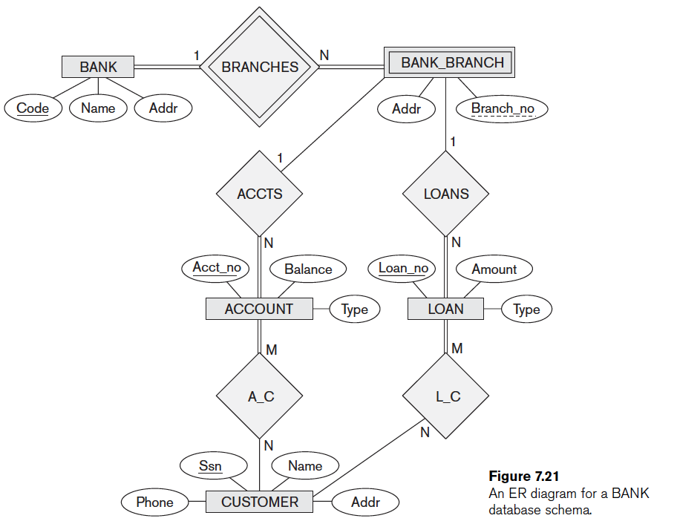
Ejercicio
Implementar el siguiente diagrama conceptual:

Slide 26
CONVERCIÓN DE RELACIONES ESPECIALES
Supertipo –Subtipo
Cuando participan: supertipo y múltiples subtipos - {obligatorio,sobrelapado}
Cuando participan: supertipo y no necesariamente multiples subtipos - {optional, sobrelapado}
Cuando participan: supertipo y solo uno de los subtipos – { obligatorio,disjunto}
Cuando participan: supertipo y la elección del subtipo es opcional {obligatorio,sobrelapado}
Notes:
mandatorio: se debe crear una instancia de la superclase y al menos una de las subclases
opcional: se debe crear una instancia de la superclase pero no necesariamente de las subclases
or (disjoint): debe tener una instancia en solo una de las subclases
and (nondisjoint): pueden pertenecer a varias subclases

Slide 27
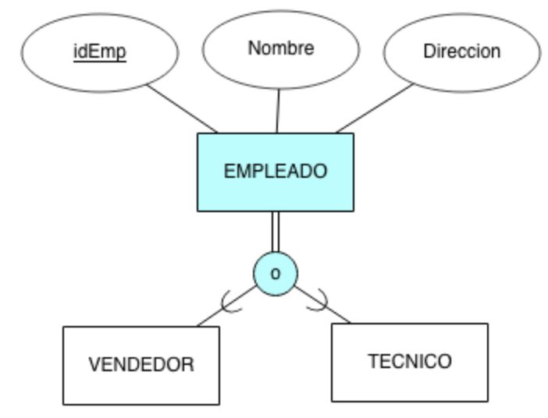
SUPERTIPO - SUBTIPO
(a.1) {obligatorio, sobrelapado}
idEmp (pk)
Nombre
Direccion
esVendedor
esTecnico
EMPLEADO
idEmp = idEmp
idEmp = idEmp
VENDEDOR
TÉCNICO
idEmp(pk)(fk)
numVentas
idEmp (PK)(FK)
licencia
Notes:
** se utiliza cuando hay pocos campos en el supertipo

Slide 28
SUPERTIPO - SUBTIPO
(a.2) {obligatorio, sobrelapado}
idEmp (pk)
Nombre
Direccion
esVendedor
esTecnico
EMPLEADO
EMPLEADO
idEmp(pk)
Nombre
Direccion
esVendedor
esTecnico
idEmp = idEmp
idEmp = idEmp
VENDEDOR
TÉCNICO
idEmp(pk)(fk)
numVentas
idEmp (PK)(FK)
licencia
Notes:
** se utiliza cuando hay pocos campos en el supertipo

Slide 29
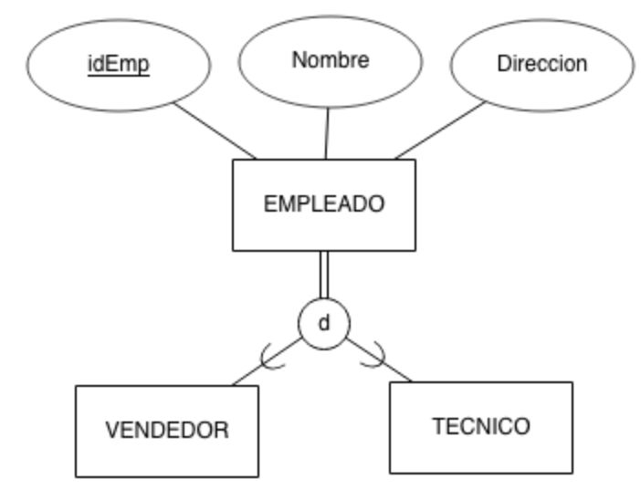
SUPERTIPO - SUBTIPO
(b.1) {obligatorio, disjunto}
EMPLEADO
idEmp(pk)(fk)
numVentas
Nombre
Direccion
Licencia
tipo
Notes:
** se utiliza cuando pocos campos distintos entre subtipos

Slide 30
SUPERTIPO - SUBTIPO
(b.2) {obligatorio, disjunto}
VENDEDOR
EMPLEADO
TECNICO
idEmp(pk)
Nombre
Direccion
…
…
idEmp(pk)(fk)
numVentas
Nombre
Direccion
Licencia
tipo
idEmp(pk)
Nombre
Direccion
…
…
*Asegurarse que sean excluyentes
Notes:
** se utiliza cuando pocos campos distintos entre subtipos
* Hay que asegurarse que los registros estén en tablas separadas .. Es decir que si es vendedor, no sea técnico o viceversa para evitar duplicación de datos

Slide 31
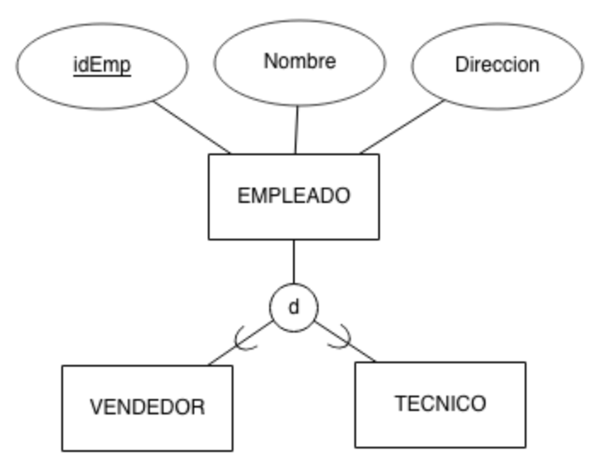
SUPERTIPO - SUBTIPO
(c.1) {optional,disjoint}
idEmp (pk)
Nombre
Direccion
Tipo (puede ser nullo)
EMPLEADO
idEmp = idEmp
idEmp = idEmp
VENDEDOR
TÉCNICO
idEmp(pk)(fk)
numVentas
idEmp (PK)(FK)
licencia
Notes:
* Se utiliza cuando hay muchos campos adicionales en ecada subtipo

Slide 32
SUPERTIPO - SUBTIPO
(c.2) {optional,disjoint}
idEmp (pk)
Nombre
Direccion
Tipo (puede ser nullo)
EMPLEADO
EMPLEADO
idEmp(pk)
Nombre
Direccion
Tipo
numVentas
Licencia
idEmp = idEmp
idEmp = idEmp
VENDEDOR
TÉCNICO
idEmp(pk)(fk)
numVentas
idEmp (PK)(FK)
licencia
Notes:
* Se utiliza cuando hay muchos campos adicionales en ecada subtipo

Slide 33
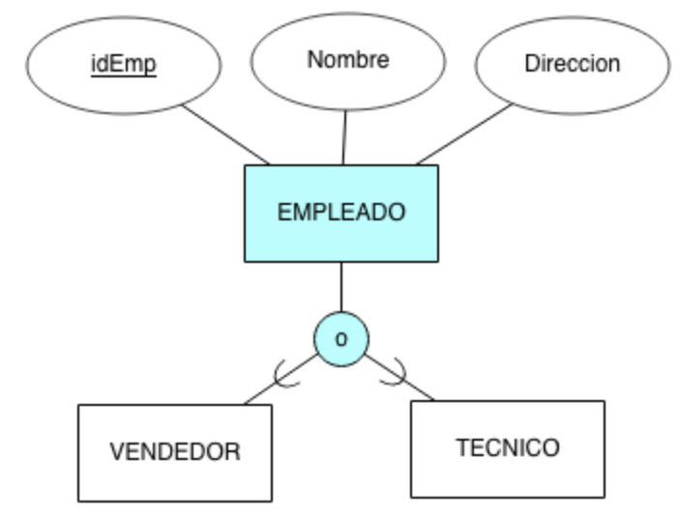
SUPERTIPO - SUBTIPO
(d.1) {optional,overlapped}
idEmp (pk)
Nombre
Direccion
esVendedor
esTecnico
EMPLEADO
idEmp = idEmp
idEmp = idEmp
VENDEDOR
TÉCNICO
idEmp(pk)(fk)
numVentas
idEmp (PK)(FK)
licencia
Notes:
* Se utiliza cuando los subtipos tienen muchos campos

Slide 34
SUPERTIPO - SUBTIPO
(d.2) {optional,overlapped}
idEmp (pk)
Nombre
Direccion
esVendedor
esTecnico
EMPLEADO
EMPLEADO
idEmp(pk)
Nombre
Direccion
esVendedor
esTecnico
numVentas
licencia
idEmp = idEmp
idEmp = idEmp
VENDEDOR
TÉCNICO
idEmp(pk)(fk)
numVentas
idEmp (PK)(FK)
licencia
Notes:
* Se utiliza cuando los subtipos tienen muchos campos

Slide 35
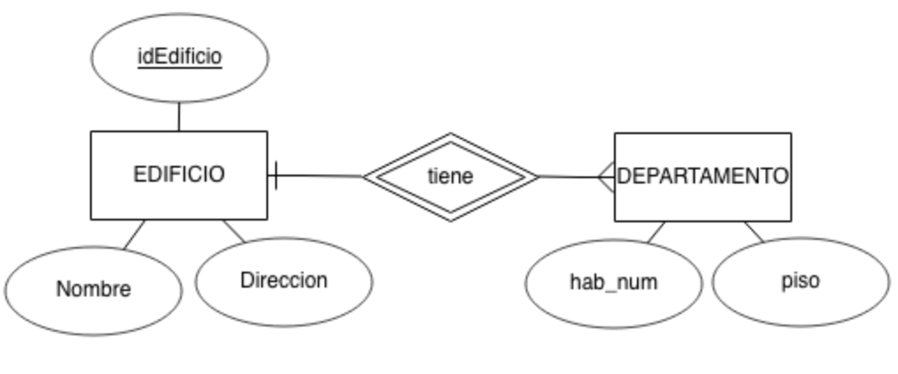
DEPENDECIA
Relación Dependencia
EDIFICIO
PK | idEdificio (int)
 | Nombre (char(30))
 | Direccion (char(50))
DEPARTAMENTO
PK FK | IdEdificio (int)
PK | hab_num (int)
 | Piso (int)
idEdificio= idEdificio

Slide 36
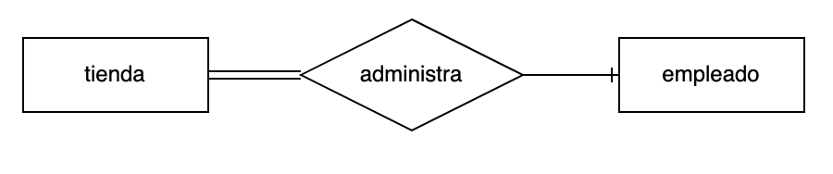
Relación de Participación Total
Una entidad está participando totalmente en una relación si cada instancia de la entidad debe coincidir con las instancias de la otra entidad
TIENDA
EMPLEADO
TIENDA
PK | idTienda (int)
 | Nombre (char(30))
FK | Direccion (char(50)) IdEMP (int) (OBLIGATORIO)
EMPLEADO
PK | IdEMP (int)
 | nombre( varchar(255) )
idEMP= idEMP

Slide 37
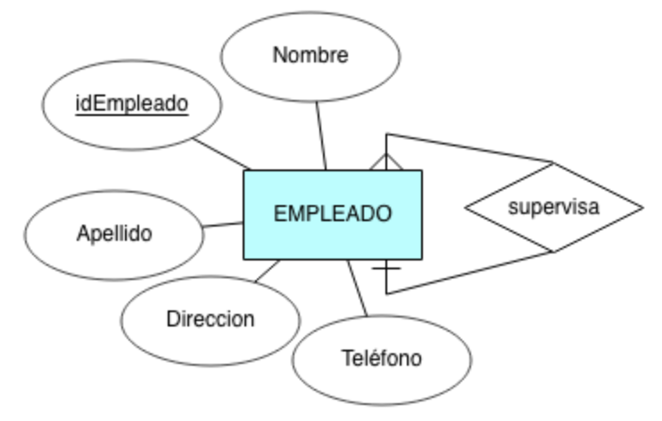
RECURSIVA
EMPLEADO
PK | idEmpleado (int)
 | Nombre (char(30))
 | Apellido (char(30))
 | Descripcion (char(50))
 | Telefono (int)
FK | idSupervisor (int)
idEmpleado= idEmpleado2
idEmpleado= idSupervisor

Slide 38
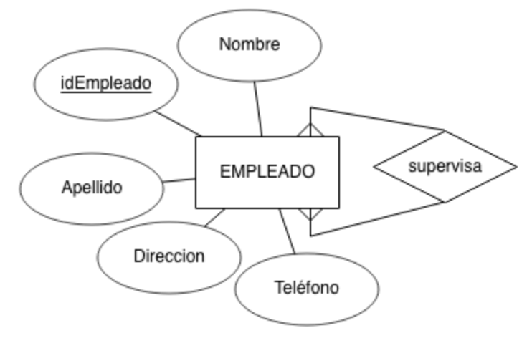
RECURSIVA
EMPLEADO_GRUPOS
PK, FK | idEmpSupervisor (int)
PK, FK | idEmpSupervisado (int)
idEmpleado= idEmpSupervisor
idEmpleado= idEmpSupervisado
EMPLEADO
PK | idEmpleado (int)
 | Nombre (char(30))
 | Apellido (char(30))
 | Descripcion (char(50))
 | Telefono (int)

